Slide 1
Project Bakugan
Patryk paś
Wilhelm Osada
Mateusz Cybulski

Slide 2


O czym jest gra?
Prezentacja rozgrywki znajduje się pod tym linkiem:
https://xd.adobe.com/view/d1ddfe82-a1a6-4767-9b9e-a8961bf7f3cd-848e/?fullscreen

Slide 3
Odrobinę o szczegółach…
Gra opiera się na serialu animowanym Bakugan: Młodzi wojownicy.
Gra jest projektowana na maksymalnie 4 osoby zgrupowane w dwa zespoły.
Wstępnie gra jest na jedno urządzenie z możliwością rozwoju do programu sieciowego.
Gra ma charakter karciany z rozbudowanymi animacjami zaczerpniętymi z serialu.
Porażka oznacza spadek punktów mocy do 0g bakugana danego gracza.
Zwycięstwo to wyeliminowanie bakuganów przeciwnej drużyny.

Slide 4
Heurystyki Nielsena
Nasz projekt, a 10 Heurystyk nielsena.

Slide 5
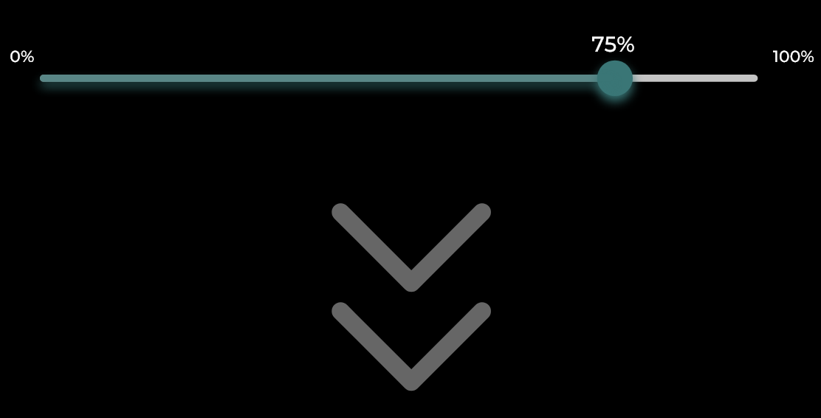
Pokazuj status systemu

Slide 6
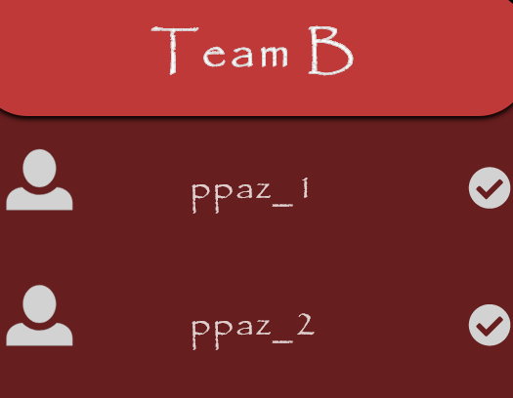
Zgodność pomiędzy systemem a rzeczywistością
System powinien mówić językiem użytkownika, zrozumiałymi słowami i wyrażeniami a nie terminami technicznymi.

Slide 7
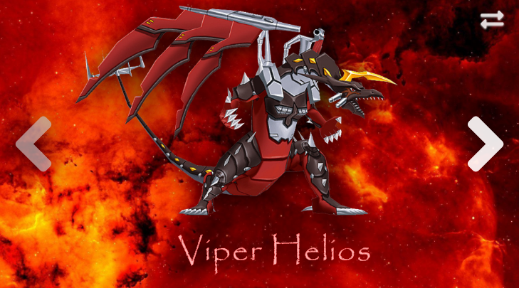
Pełna kontrola przez użytkownika
Użytkownicy często wybierają funkcje systemu przez pomyłkę i szukają wyraźnie oznakowanego „wyjścia awaryjnego”, aby nie przechodzić przez wszystkie dalsze kroki dialogu.
Ikona w prawym górnym rogu pozwala użytkownikowi cofnąć się do poprzedniego ekranu i wybrać inną domenę swojego bakugana.

Slide 8
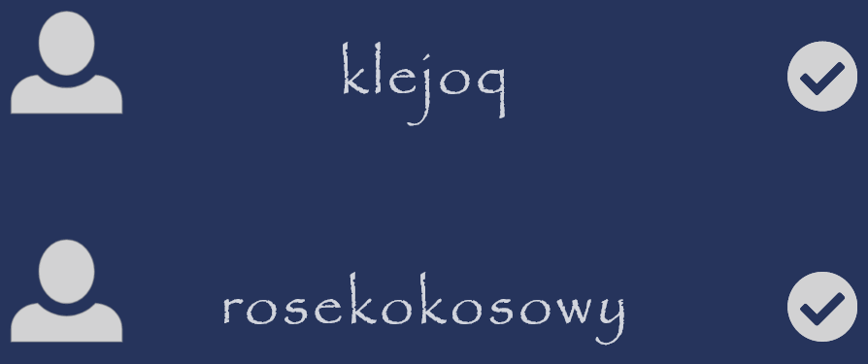
Pozostałe Heurystyki
Heurystyki takie jak zapobieganie błędom, skuteczna obsługa błędów, pomoc i dokumentacja dla użytkownika są uwzględniane przy naszym projekcie, jednak nie było potrzeby uwzględniać ich na wstępnych makietach.
Trzymanie się standardów, zasada spójności, estetyka i umiar to heurystyki, które zostały uwzględnione podczas tworzenia szkicu projektu i są mocno wspierane przez serial, na którym bazuje nasza gra, co daje unikalny klimat podczas rozgrywki.

Slide 9
Co będzie nam potrzebne?

Slide 10

Narzędzia przewidywane w naszym projekcie
JavaFX,
SceneBuilder połączony ze środowiskiem IntelIJ,
Adobe Photoshop,
Adobe Premiere Pro,
Adobe Xd,
MySql.

Slide 11

Bibliografia
Ze względu na rozbudowaną ilość materiałów objętych prawami autorskimi posiadamy specjalny plik z bibliografią.

Slide 12
Dziękujemy

